Slide 1
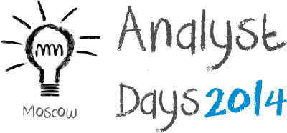
Как мы изобрели велосипед и какие выводы мы сделали
Елизавета Батурина
Инфосистемы Джет

Slide 2

Проект-катастрофа
22 подсистемы, 7 типов документов, 79 регионов, несколько итераций согласований
22*7*79*3=36498 документов
4 месяца интенсивной работы
Множество классических ошибок на первом этапе разработки

Slide 3
Стартовые данные:
Сложная структура проекта
22 взаимосвязанные подсистемы
Распределение обязанностей между Центральным аппаратом и территориальными органами
Сроки: май-сентябрь
Техническая поддержка 79 регионов

Slide 4
Стартовые данные:
Отношение заказчика и наше отношение к нему
Проблемы в общении с Заказчиком на первом этапе контракта – фактически потеря 2-2,5 месяцев
Дополнительные требования вне контракта по согласованию документации
Неустановленные требования к документации
До 18 подписантов для некоторых подсистем

Slide 5
Стартовые данные:
Отношения с контрагентом
Распределение обязанностей по сбору требований
Отношения с контрагентом на первом и последующих этапах

Slide 6
Наши ошибки
О1: Аналитика
О2: Управление
О3: Разработка
О4: Тестирование
О5: Техническая поддержка

Slide 7
Аналитика
О11: Сбор и оформление требований
О12: Работа с Заказчиком – малая активность при подписании документации
013: Плохое использование ресурсов
014: Плохое качество документации

Slide 8
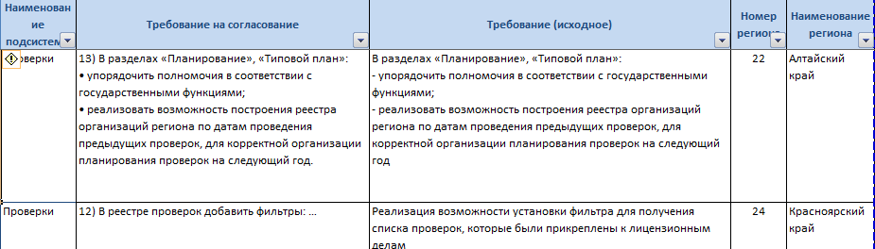
Пример плохо проработанного требования
400 требований от регионов

Slide 9
Управление
О21: Отсутствие планов
О22: Слабое информирование команды
О23: Отношение с Заказчиком

Slide 10
Разработка
О31: Отсутствие планов
О32: Срыв сроков

Slide 11
Тестирование
О41: Отсутствие планов
О42: Позднее тестирование

Slide 12
Техническая поддержка
О51: Отсутствие регламентов
О52: Слабая работа 1 линии

Slide 13
Выводы
Аналитика, Разработка, Тестирование,
Управление
О 21, О31, О41
Планы, Планы, Планы.
И статусы

Slide 14
Аналитика: полезные приемы
Работа с требованиями
Использование сильных сторон каждого члена команды
Параллельные работы по оформлению требований и написанию документов
Чек-листы

Slide 15
Управление требованиями
1 требование = 1 записи
Трассировка требований на документацию
Нормальная постановка задач, а не 22 требования в одном тикете

Slide 16
Использование аналитических ресурсов
Младший аналитик. Пишет быстро, но может что-то пропустить.
Технические писатели 1-2 человека. Не выезжают к Заказчику, все материалы им надо подготовить.
Аналитик со стороны Заказчика. Не пишет ТЗ, ОПЗ и прочее. Участвует в приемке, ездит к Заказчику.
Старший аналитик. Пишет, ездит к Заказчику, готовит планы работы по команде аналитиков.
Начальник отдела аналитик. Пишет, ездит к Заказчику, готовит документы.

Slide 17
Постановка задачи
Постановка задачи ≠ документ
ОПЗ – много воды, требует подписи, содержательная часть разнесена по нескольким разделам.
Краткая постановка – описание на 1 страничку, что нужно сделать.

Slide 18
Постановка задачи: пример
      Отчет «Количество принятых сообщений по регионам»
Фильтры отчета:
Тип отчета, содержит значения:
    Отчет по регионам (в отчет выводится информация по всем регионам)
    Отчет по регионам и ФО (в отчет выводится информация по всем регионам с дополнительными группировочными полями по ФО)
    Отчет по ФО (отчет выводиться только по ФО)
Период с, по
Тип сообщения, содержит значения:
    Только первичные
    Только повторные
    Первичные и повторные

Slide 19
Чек-лист по согласованию
Документ | Наличие | ФИО 1 | ФИО 2
Требования
Разработка
ОПЗ
ПМИ
РП
РА

Slide 20
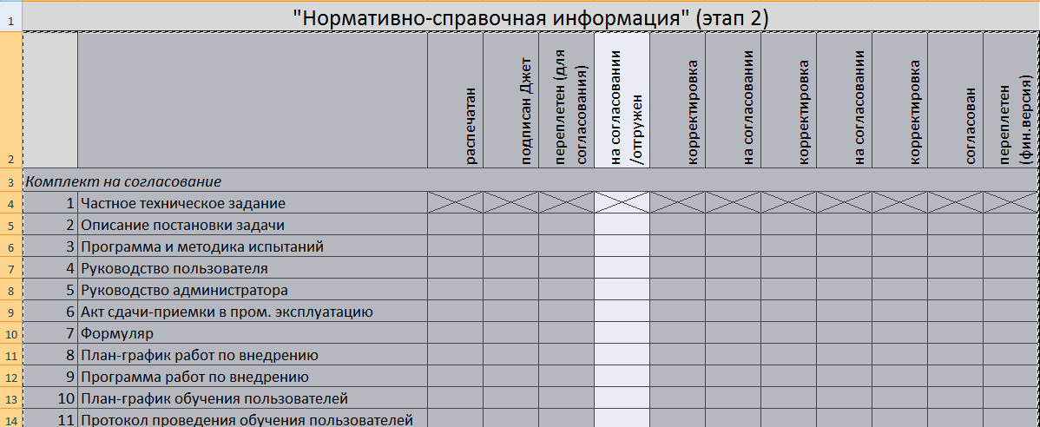
Чек-лист по отгрузке

Slide 21
Шаблоны документов
Сокращает время
Уменьшает количество ошибок
Позволяет стандартизировать оформление документации

Slide 22
Регламенты
Регламент техподдержки
Регламент заведения тикетов

Slide 23
Заказчик
Планы
Протоколы
Различные журналы
Работа у Заказчика

Slide 24
Спасибо за внимание
Елизавета Батурина
Инфосистемы Джет
ev.baturina@jet.msk.su

